Slide 1
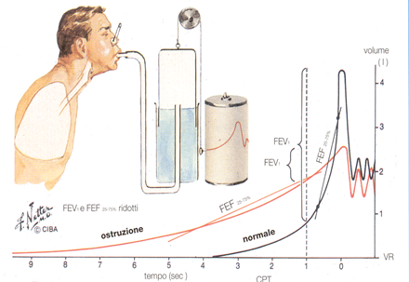
SPIROMETRIA
TEST FISIOLOGICO CHE MISURA COME UN SOGGETTO INSPIRA ED ESPIRA VOLUMI DI ARIA IN FUNZIONE DEL TEMPO
il segnale primario misurato può essere:
il Tempo
il Volume
Notes:
Definizione spirometria

Slide 2
SPIROMETRIA: ESPRESSIONE SEMPLICE DI MECCANISMI COMPLESSI
PRESSIONE SANGUIGNA
Sfigmomanometro
120/80
Gittata cardiaca
Resistenze vascolari
Volume sanguigno
Viscosità ematica
Asse renina-angiotensina
FUNZIONE RESPIRATORIA
Spirometro
3.0 FEV₁ / 4.0 FVC
Elasticità polmonare
Resistenza vie aeree
Piccole vie aeree
Sforzo muscolare, coordinazione, ecc-
Esame semplice che può fornire indicazioni di alterazioni funzionali complesse… per una definizione più dettagliata di tali alterazioni, in alcuni casi, bisogna eseguire esami di secondo livello

Slide 3
129-200 A.D.
Galeno esegue un esperimento volumetrico sulla ventilazione umana. Fa respirare un ragazzo dentro e fuori da una vescica e trova che il volume del gas, dopo un certo periodo, era immodificato. Galeno, però, non ha mai fatto una misura assoluta dei volumi polmonari.
Notes:
I tentativi di misura della funzione respiratoria sono molto antichi

Slide 4
1796
Menzies immerge un uomo in una botte fino al collo e misura l’aumento e la diminuzione del livello dell’acqua a seconda dei movimenti della gabbia toracica. Arriva a determinare, così, il volume corrente.
Notes:
… e si sono succeduti nel tempo

Slide 5
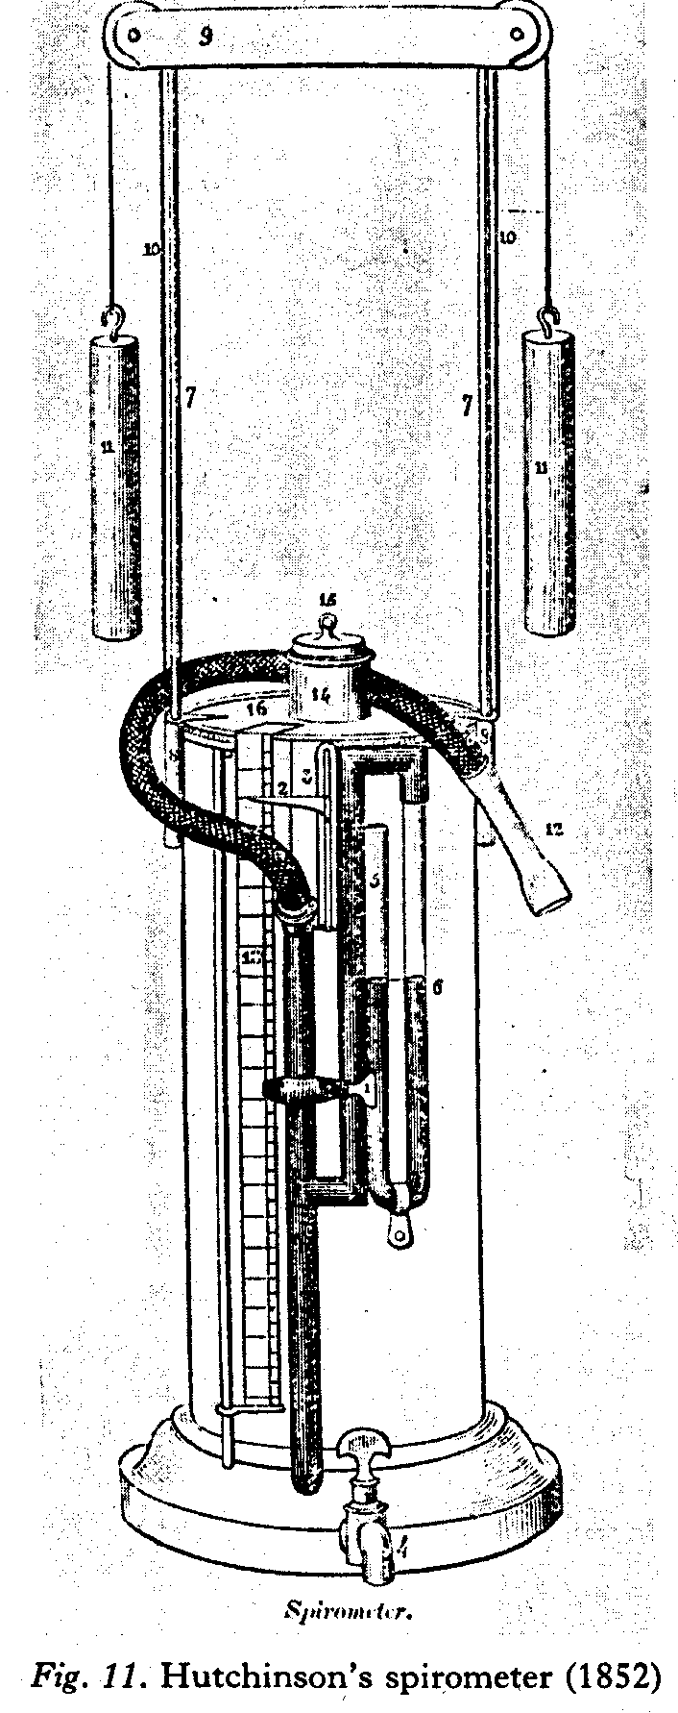
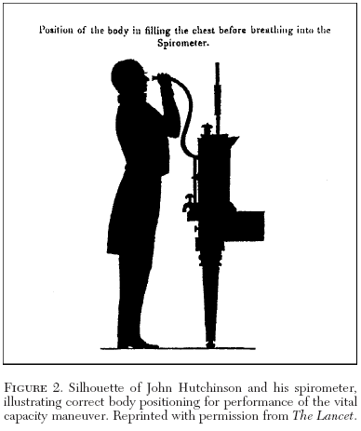
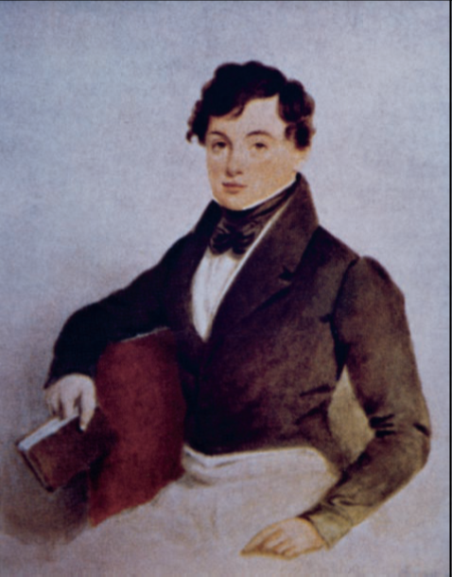
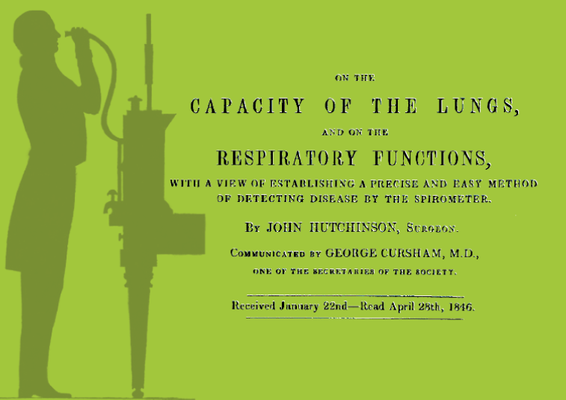
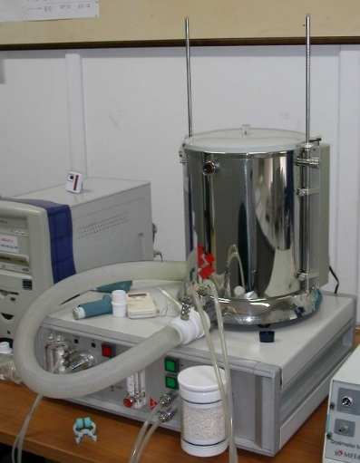
Notes:
Una modalità molto simile a quella attualmente utilizzata risale comunque ad oltre 150 anni or sono
Gli spirometri a campana misurano lo spostamento dei volumi di aria mobilizzabili attraverso il movimento di una campana il cui bordo inferiore è immerso nell’acqua

Slide 6
La spirometria
La spirometria è l’esame di funzione respiratoria più utilizzato nel sospetto di una patologia respiratoria;
La spirometria valuta la capacità di generare flusso alla bocca a diversi volumi polmonari, quindi valuta le proprietà meccanica dell’apparato respiratorio (elasticità e resistenze del sistema) e NON le proprietà di scambio gassoso;
E’ uno strumento molto utile poiché la maggior parte delle patologie respiratorie altera le proprietà meccaniche del sistema respiratorio;
Notes:
Elementi caratterizzanti la spirometria

Slide 7
La spirometria quadri disfunzionali
Ostruzione: ridotta capacità di generare flusso (asma, BPCO e bronchiectasie);
Restrizione: perdita di volume polmonare (versamento pleurico, scoliosi grave, etc)
Quadri misti ostruttivi/restrittivi
N.B. La spirometria semplice (con eventuale test di broncodilatazione) consente di accertare solo i deficit ostruttivi mentre può consentire di sospettare deficit restrittivi e misti che possono essere diagnosticati solo con esecuzione di spirometria globale.
Notes:
Verrà in dettaglio specificato in seguito, ma è meglio subito chiarire che la spirometria non consente da sola di fare diagnosi, ma permette di identificare deficit funzionali che sono compatibili con alcune condizioni patologiche. la spirometria semplice (con eventuale test di broncodilatazione) consente di accertare solo i deficit ostruttivi mentre può consentire di sospettare deficit restrittivi e misti che possono essere diagnosticati solo con esecuzione di spirometria globale.

Slide 8
Lo (gli) Spirometro (i)
tipologia di apparecchiature
Notes:
Esistono diverse tipologie di apparecchiature

Slide 9
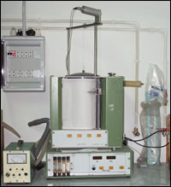
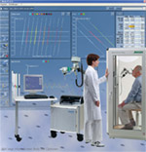
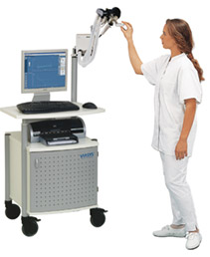
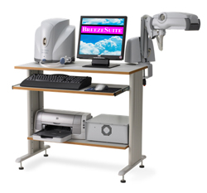
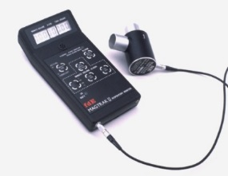
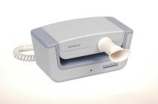
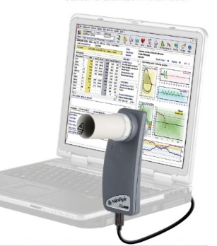
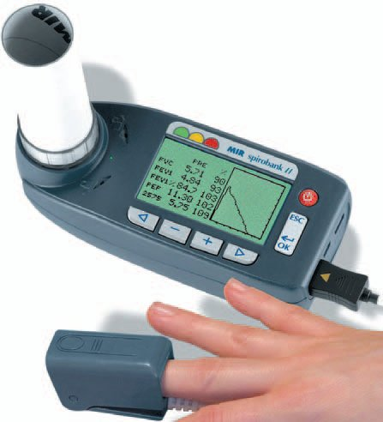
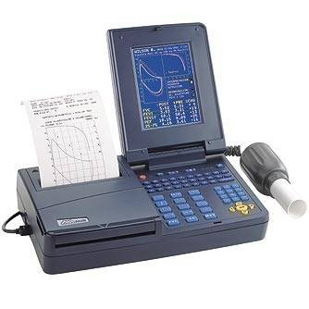
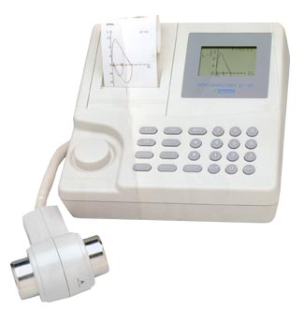
Notes:
… di diverso costo e complessità. L’apparecchio in vostra dotazione rassomiglia a questo in basso a destra

Slide 10
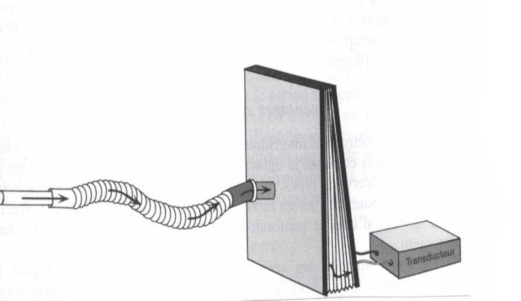
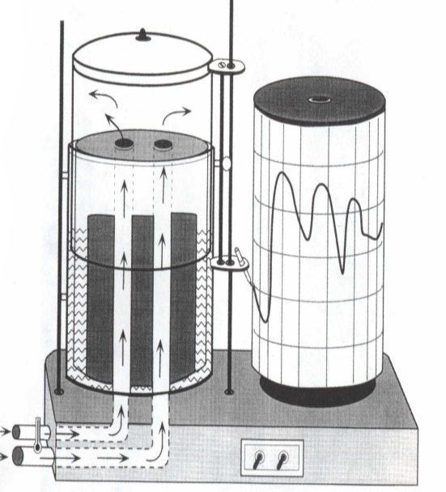
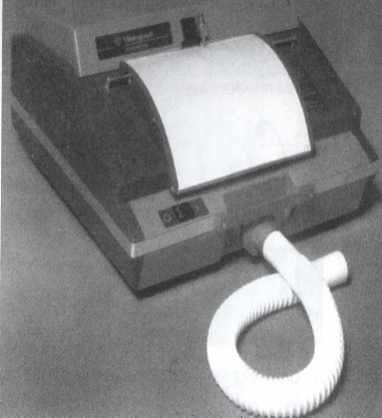
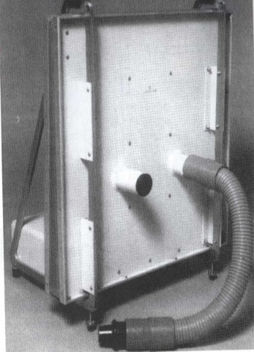
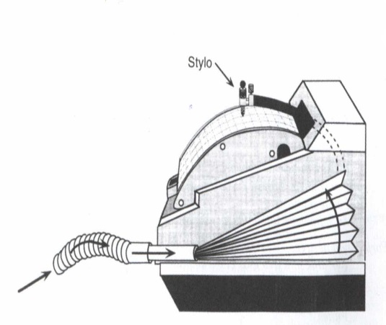
SPIROMETRI VOLUMETRICI
A CAMPANA
A SOFFIETTO
A PISTONE
Notes:
Gli spirometri volumetrici nelle loro diverse tipologie, non sono attualmente utilizzati

Slide 11
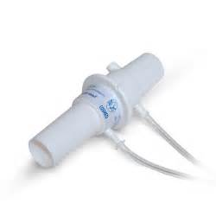
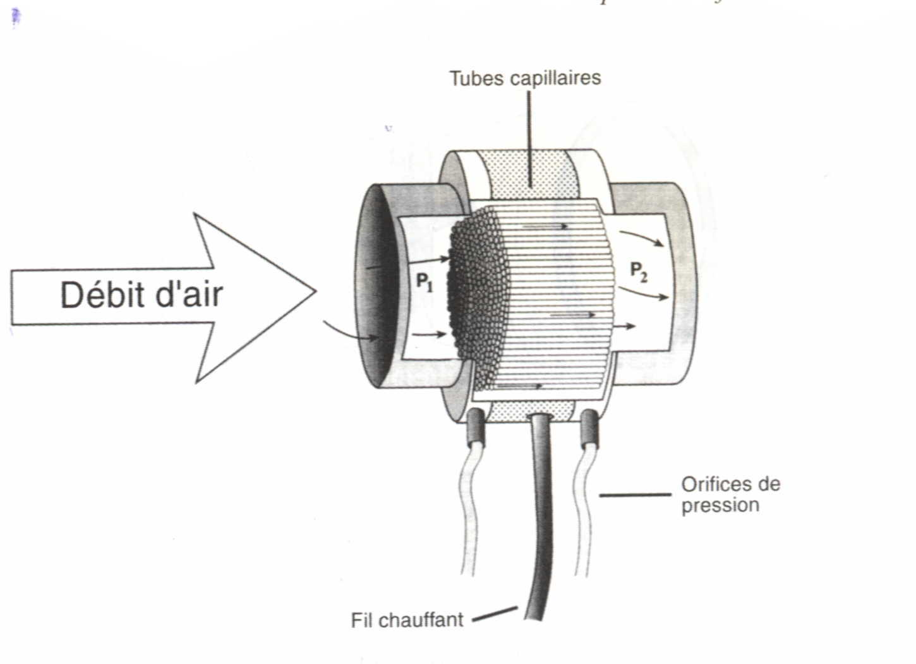
SPIROMETRI A FLUSSO
Tubi capillari
Flusso d’aria
Orifizi di
pressione
Filo riscaldato
PNEUMOTACOGRAFO
Notes:
Oggi si utilizzano prevalentemente spirometri il cui segnale primario rilevato è il flusso, ed il volume viene derivato come integrazione del flusso

Slide 12
Lo spirometro che avete in dotazione

Slide 13
Notes:
Apparecchiatura completa di computer dedicato

Slide 15
L’apparecchiatura ha un software gestionale che comprende una serie di applicazioni per assistere l’operatore nella esecuzione del test e nella verifica della buona qualità dell’indagine
Notes:
con un software gestionale che comprende una serie di applicazioni per assistere l’operatore nella esecuzione del test e nella verifica della buona qualità dell’indagine

Slide 16
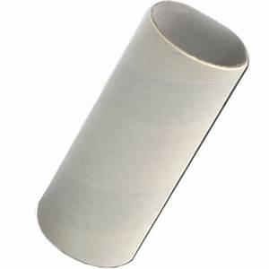
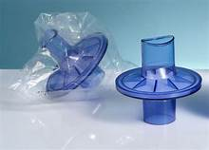
TIPI DI BOCCAGLIO PER SPIROMETRO
BOCCAGLIO BOCCAGLIO CON FILTRO TURBINA MONOUSO
ANTIBATTERICO
Notes:
Verranno forniti in dotazione filtri antibatterici

Slide 17
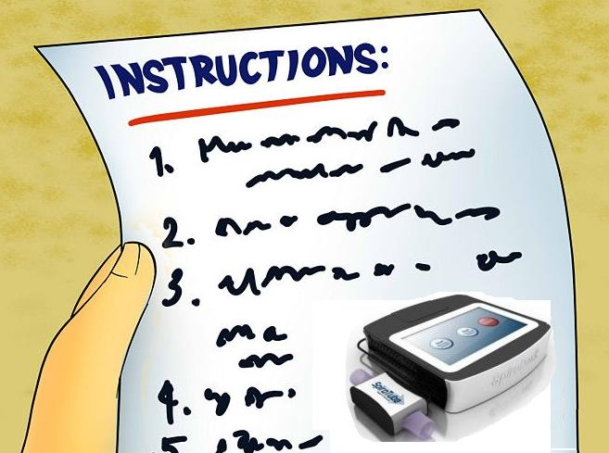
… ma non dovrete diventare dei tecnici esperti su queste caratteristiche.
Avrete a disposizione macchine che
se correttamente utilizzate garantiranno una adeguata qualità dell’esame
Notes:
Non c’è necessità di conoscenze tecniche particolari relative ai suddetti requisiti. Il principio fondamentale che la variabilità dell’esame non è legata alle caratteristiche tecniche dell’apparecchiatura, ma alla corretta esecuzione delle manovre da parte del paziente che deve essere correttamente guidato dall’operatore

Slide 18
Non c’è necessità di conoscenze tecniche particolari relative ai suddetti requisiti. Il principio fondamentale è che la variabilità dell’esame non è legata tanto alle caratteristiche tecniche dell’apparecchiatura, ma alla corretta esecuzione delle manovre da parte del paziente, che deve essere correttamente guidato dall’operatore

